Slide 1
Présentation du dossier d’Analyse

Slide 2
Plan de la présentation
INTRODUCTION
PRESENTATION DES ACTEURS
PRESENTATION DES CAS D’UTILISATIONS SPECIFIQUES
DIAGRAMME DE CAS D’UTILISATION GLOBAL
CONCLUSION

Slide 3
INTRODUCTION
La réalisation d’un bon projet repose principalement sur son analyse. Ainsi, un projet mal analysé ne saurait donner de bons résultats. Cette étude est axée sur les spécifications fonctionnelles de manière optique une idée exacte de ce que réalise l’application pour les utilisateurs. Les résultats de l’analyse ne dépendent d’aucune technologie particulière. Cependant le résultat principal de cette partie est la délimitation du périmètre de l’application à concevoir c’est-à-dire les besoins des futurs utilisateurs. Pour ce faire le choix d’une méthode permettant un suivi aisé du développement de notre application est primordial. A cet effet notre choix s’est posé sur la méthode 2TUP du langage UML. Il est donc question pour nous d’utiliser les protocoles et normes de cette méthode pour effectuer notre dossier d’analyse.

Slide 4
PRESENTATION DES ACTEURS
L’utilisateur: c’est celui qui emmétra des action dans l’application
Ebpf (extended berkely packet filter) technologie dans linux permettant d’observer les action du système en profondeur et s’exécutant dans le kernel de linux
Kernel(noyau): cœur ou noyau du système d’exploitation

Slide 5
Cas d’utilisation
On peut voir les cas d’utilisation suivant:
S’authentifier
Consulter Dashboard
Visualiser statistiques
Capturer appels système
Générer appels système
Classifier appels système

Slide 6
Cas d’utilisation: s’authentifier
Description: permettre a l’utilisateur d’accéder au Dashboard
Acteur: utilisateur
Présuppose: l’utilisateur procède des identifiant valide
Précondition: L’utilisateur est sur la page de connexion, - Le Dashboard web est opérationnel
Postcondition : l’utilisateur est authentifié
Scénario principal : L’utilisateur accède à la page de connexion, L’utilisateur saisit ses identifiants, Le système vérifie les informations d’identification, Si les informations sont correctes, l’utilisateur est dirigé vers le Dashboard.
Scénario alternatif : L’utilisateur saisit les informations incorrectes, Le système affiche un message d’erreur, L’utilisateur peut réessayer de se connecter.

Slide 7
Cas d’utilisation: consulter Dashboard
Description : Accès à l’interface web de visualisation.
Acteur : utilisateur
Présupposé : le système est installé sur linux mint
Précondition :
- L’utilisateur est authentifié
Postcondition : Dashboard visible
Scénario principal :
- L’utilisateur accède au Dashboard
- Le système charge les données.

Slide 8
Cas d’utilisation : visualiser statistiques
Description : affiche les statistiques des appels système
Acteur : utilisateur
Précondition : données stockées
Postcondition : statistiques affichées
Scénario principal :
Le système calcule les statistiques
Les graphiques sont affichés.

Slide 9
Cas d’utilisation : capturer appels système
Description : collecte les appels système générés en temps réel
Acteur : eBPF
Précondition : surveillance active
Postcondition : appel système capturé avec ses métadonnées
Scénario principal :
- eBPF intercepte l’appel système du Kernel
- L’appel est transmis au module de classification

Slide 10
Cas d’utilisation : classifier appels système
Description : classe les appels système par catégorie
Acteur : kernel
Précondition : appels capturés
Postcondition : appels système organisés par catégorie
Scénario principal :
- Le système analyse le type d’appel
- Il l’associe à une catégorie

Slide 11
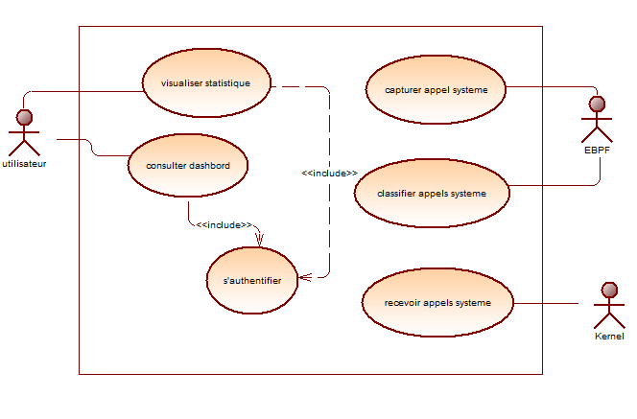
diagramme de cas d’utilisation global

Slide 12
conclusion
Le dossier d’analyse nous a permis d’avoir un aperçu détaillé du système à concevoir. Toujours en exploitant le langage de modélisation et le processus associé 2TUP, nous poursuivrons par le dossier de conception dans lequel nous représenterons les diagrammes de la branche technique.

